Slide 1
CHÀO MỪNG
ANH CHỊ EM
TRONG TÌNH YÊU CỨU CHÚA JESUS
ĐẾN THAM DỰ BUỔI THỜ PHƯỢNG
(NGÀY 17-07-2022)

Slide 2
Nội dung
1. Chào hỏi
2. Học câu Kinh Thánh gốc
3. Cầu nguyện
4. Hát Thánh ca
5. Đọc Kinh Thánh đối đáp
6. Chào mừng và thông báo
7. Chia sẻ ơn phước và làm chứng
8. Dâng hiến và cầu nguyện
9. Giảng luận
10. Cầu nguyện chúc phước

Slide 4
5 Vậy, hãy nhớ lại con đã sa sút từ đâu! Hãy ăn năn và làm lại những công việc ban đầu. Nếu không ăn năn, Ta sẽ đến với con và truất bỏ chân đèn của con khỏi chỗ nó.
(KHẢI HUYỀN 2: 5)

Slide 6
CHỈ DUY NGÀI

Slide 7
Cùng về nơi đây, hiệp một trong Cha.
Dâng lên lời ca chúc tôn Giê-xu.
Cùng hiệp một nhau, dâng lên lời chúc tụng,
cho vua hiển vinh.

Slide 8
Giê-xu, Ngài là cứu Chúa của cuộc đời con.
Là sự sống cho linh hồn này.
Là ánh sáng khiến con không lạc bước.
Là bài ca chiến thắng.

Slide 9
Chỉ duy Ngài xứng đáng được ngợi khen.
Chỉ duy Ngài xứng đáng được tôn vinh.
Chỉ duy Ngài xứng đáng được vinh hiển.

Slide 10
Ngoài Ngài, sẽ không còn ai,
đáng được ngợi ca.
Ngoài Ngài, sẽ không còn ai,
để con thờ tôn.

Slide 11
GIÊ-HÔ-VA NISSI

Slide 12
Hãy cất tiếng hát ngợi khen Chúa!
Giê-hô-va Nissi, Nissi!
Chúa của mọi đắc thắng vinh quang,
Ngài ban cho ta chiến thắng thế gian.

Slide 13
Nay ta luôn đắc thắng nghèo đói,
nay ta luôn đắc thắng bệnh tật.
Nay ta luôn đắc thắng buồn chán.
Từ nay chiến thắng thuộc về ta.

Slide 14
Amen! Amen! Amen!
Lớn tiếng hát khen danh Ngài.
Trong danh Cha ta đắc thắng.
Sự chiến thắng thuộc về ta.
Amen! Amen! Amen!

Slide 15
TRONG DANH CHÚA GIÊ-XU

Slide 16
Trong danh Chúa Giê-xu,
chúng ta là anh em với nhau.
Trong danh Chúa Giê-xu,
chúng ta là một gia đình.

Slide 17
Trong danh Chúa Giê-xu,
chúng ta là một thân trong Christ.
Yêu thương và hiệp một
như Chúa hằng dạy khuyên chúng ta.

Slide 18
XIN CHA BAN THÊM DẦU

Slide 19
Xin Cha ban cho thêm dầu cháy trong lòng con.
Xin Cha cho tâm linh bùng cháy luôn.
Xin Cha ban cho thêm dầu cháy trong lòng con.
Thần Linh Cha chiếu sáng trong con đêm nay.

Slide 20
Hát hô-sa-na, hát hô-sa-na.
Hát cho Ngài là vua đời đời sáng ngời.
Hát hô-sa-na, hát hô-sa-na.
Hát cho Ngài là Vua muôn vua.

Slide 21
VỮNG AN

Slide 22
Xin dấu con nơi cánh tay Cha.
Che phủ con nhờ bóng thiêng Cha quyền năng.

Slide 23
Dù giông tố khiếp kinh sóng gió vây quanh,
nguyện xin Chúa dắt đưa vượt qua bão tố.
Lạy Cha thánh hiển vinh Vua trên dương gian,
con luôn vững long vì biết Cha bên con.

Slide 24
Con ước nguyện nương náu Giê-xu.
Quyền năng Ngài làm vững tin con cậy trông.

Slide 25
ĐOÀN DÂN GIAO ƯỚC

Slide 26
Những khi lòng đầy ưu tư chán chường.
Chúa nhân từ đầy quyền năng vô đối.
Ngài nâng bước nắm chắc tôi trong đôi tay năng quyền, vực tôi thoát khỏi chống hư vong.

Slide 27
Vững tin rằng Ngài luôn luôn ở cùng,
chúng ta là đoàn dân giao ước,
bàn tay Chúa sẽ dắt đưa ta qua bao con đường,
trong mỗi bước trần thế thăng trầm.

Slide 28
Không chi che khuất ánh sáng rạng ngời nơi Thượng Thiên.
Không ai ngăn lối Cứu Chúa ngự vào trong lòng ta.

Slide 29
Ta mau rao báo khắp chốn tình yêu Chúa ban cho,
bằng quyền năng trong danh Giê-xu Christ.

Slide 30
Truyền bá phúc âm ra mọi nơi,
người ơi chúng ta dân thuộc Thiên Quốc.
Làm chứng mãi mãi về Cứu Chúa yêu thương,
từ nay đến ngày Chúa lai hồi.

Slide 32
BÀI CA DÂNG HIẾN

Slide 33
Lạy Cha xin hãy cho con được dâng hiến lên Ngài.
Khi Cha đã ban cho và con luôn nhớ ơn Cha.
Xin Cha thêm bội phần mọi điều con hiến dâng.
Lòng con ước mong dâng Ngài suốt cả đời con.

Slide 35
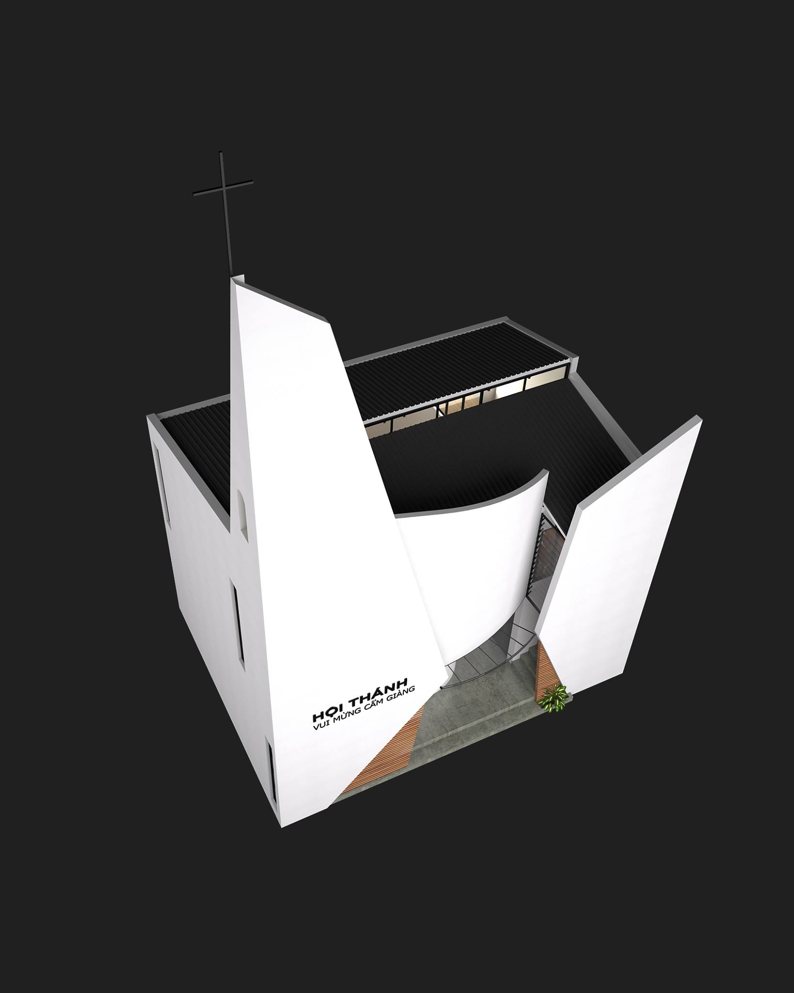

Slide 36
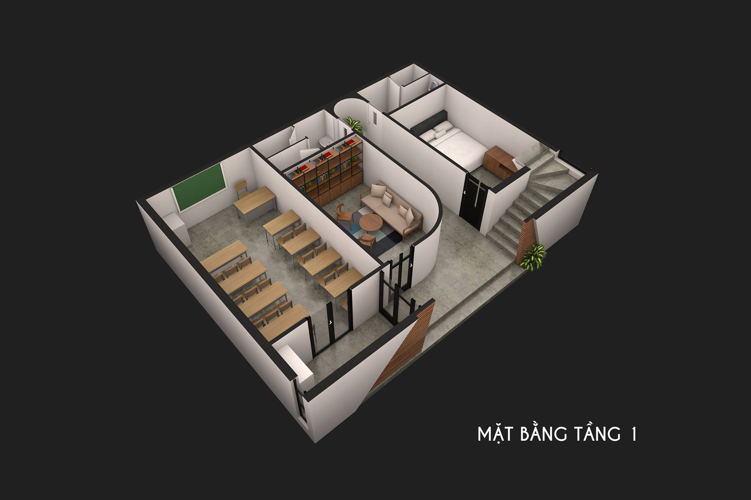

Slide 37
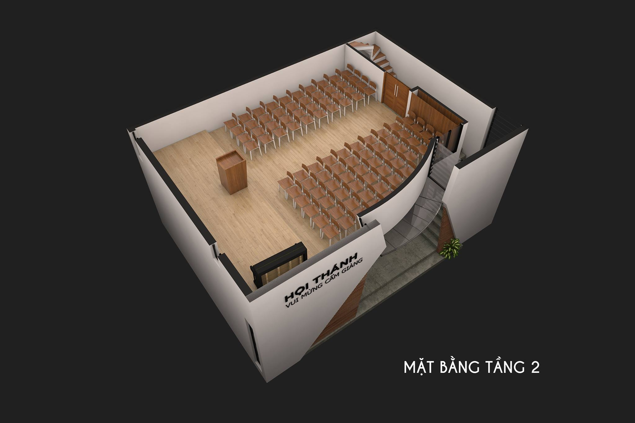

Slide 38
